Slide 1
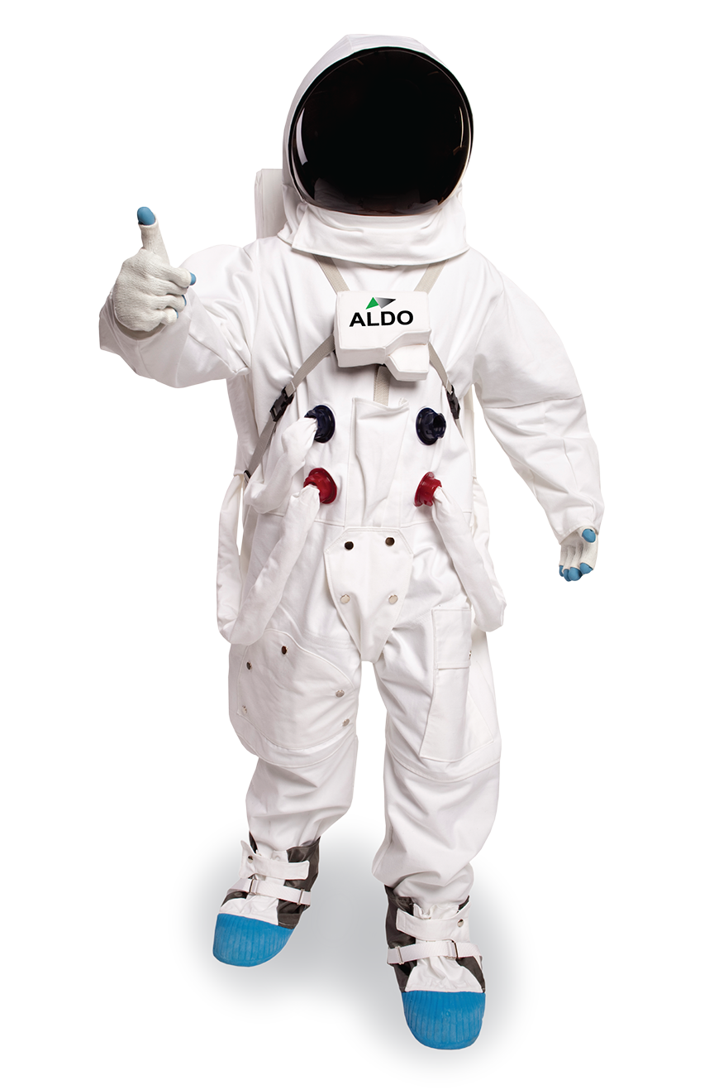
أسبوع
الفضاء العالمي
من (الأحد 4 أكتوبر) حتى (السبت 10 أكتوبر)
@adrkhappt

Slide 2
الأقمــــار الاصطناعيـة تحسـن الحيــاة
02
أسبوع الفضـاء العالمـي
الأسبوع العالمي للفضاء
ما هو اليوم العالمي للفضاء؟
المناسبة العالمية المميزة ,التي يحتفل بها معظم دول العالم وتحديداَ حوالي 90 دولة منها باهمية التكنولوجيا والعلوم في حياة البشر,والتي اصبحت جزءاً لا يتجزأ منها .
وقد حددت هذه المناسبة العاليمة الجمعية العامة للامم المتحدة ولذلك في 6 ديسمبر من عام 1999 م .

Slide 3
الأقمــــار الاصطناعيـة تحسـن الحيــاة
03
أسبوع الفضـاء العالمـي
الأسبوع العالمي للفضاء
أسبوع الفضاء العالمي هو أكبر فعالية سنوية متعلقة بالفضاء في العالم. فهي تبنى قوى المستقبل العاملة عن طريق إلهام التلاميذ وإبراز الدعم الشعبي المشاهد لبرنامج الفضاء، وتثقيف العامة بشأن الأنشطة الفضائية، وتعزيز التعاون الدولي في التوعية بمسائل الفضاء وتعليمها. وفي عام 2018، عقدت أكثر من 5000 فعالية في أكثر من 80 دولة احتفالا بالأسبوع العالمي للفضاء.

Slide 4
ما هو الفضاء
ان الفضاء هو ذلم الفراغ الذي يفصل بين الاجرام السماوية ,
ولا يكون فارغاً بشكل كامل .

Slide 5
ماذا يوجد في الفضاء
يوجد في الفضاء الخارجي عدد ضخم من المجرات والنجوم والكواكب ولكن كوكب الارض هو الكوكب الوحيد الصالح للحياة البشرية .

Slide 6
الأقمــــار الاصطناعيـة تحسـن الحيــاة
05
أسبوع الفضـاء العالمـي
معلومات أساسية
في 4 تشرين الأول/أكتوبر 1957، أُطلق أول قمر صناعي من صنع الإنسان (سبيوتنيك1) إلى الفضاء الخارجي، مؤذنا بفتح الباب أما استكشاف الفضاء. وفي 12 نيسان/أبريل 1961،

Slide 7
الأقمــــار الاصطناعيـة تحسـن الحيــاة
08
أسبوع الفضـاء العالمـي
معاهدة كارتا ماجنا
وفي 10 تشرين الأول/أكتوبر 1967، دخلت معاهدة "كارتا ماجنا (الميثاق الأعظم) المتعلقة بالفضاء"، وهي الصك الأساسي للقانون الدولي للفضاء الذي يُعرف رسميا باسم معاهدة المبادئ المنظمة لأنشطة الدول في ميدان استكشاف واستخدام الفضاء الخارجي، بما في ذلك القمر والأجرام السماوية الأخرى.

Slide 8
الأقمــــار الاصطناعيـة تحسـن الحيــاة
09
أسبوع الفضـاء العالمـي
الأمم المتحدة والفضاء
أدركت الأمم المتحدة منذ البدايات الأولى لعصر الفضاء بأن الفضاء الخارجي أضاف بعدا جديدا لوجود البشرية. وتواصل أسرة الأمم المتحدة سعيها الحثيث إلى الاستفادة من المزايا الفريدة للفضاء الخارجي لتحسين البشرية جمعاء.

Slide 9
السعودية نحو الفضاء
اطلقت وكالة الفضاء السعودية برنامج المملكة لرواد الفضاء ,والذي يهدف لتأهيل كوادر سعودية متمرسة لخوض رحلات فضائية طويلة و قصيرة المدى والمشاركة في التجارب العلمية الدولية المستقبلية المتعلقة بالفضاء .
ويتضمن برنامج المملكة لرواد الفضاء الذي يأتي كزمة متكاملة تحت مظلة رؤية 2030 ارسال رواد فضاء سعوديين الى الفضاء في مهام لخدمة البشرية حيث انطلقت في وقت سابق من هذا العام اول الرحلات وضمت اول طاقم رائدة فضاء ورائد فضاء سعوديين .

Slide 10
الأقمــــار الاصطناعيـة تحسـن الحيــاة
07
أسبوع الفضـاء العالمـي
يوري غاغارين
أول من انطلق إلى الفضاء
كان السوفياتي يوري غاغارين هو أول بشري يدور حول الأرض، معلنا فتح فصل جديد من مغامرات الإنسان في الفضاء الخارجي.

Slide 11
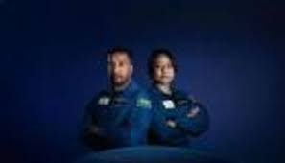
رواد فضاء سعوديين
صاحب السمو الملكي الامير سلطان بن سلمان أول رائد فضاء عربي مسلم
رائدة الفضاء ريانة برناموي أول امرأه سعودية الى الفضاء
رائد الفضاء علي القرني

Slide 12
شكـراً لكـم
@adrkhappt

